Slide 1


Курс "Физика на адронном коллайдере NICA"
Машинное обучение
в применении к обработке
экспериментальных данных
Ососков Геннадий Алексеевич
Кафедра САУ Университета «Дубна»,
Объединенный институт ядерных исследований
email: ososkov@jinr.ru
http://gososkov.ru

Slide 2
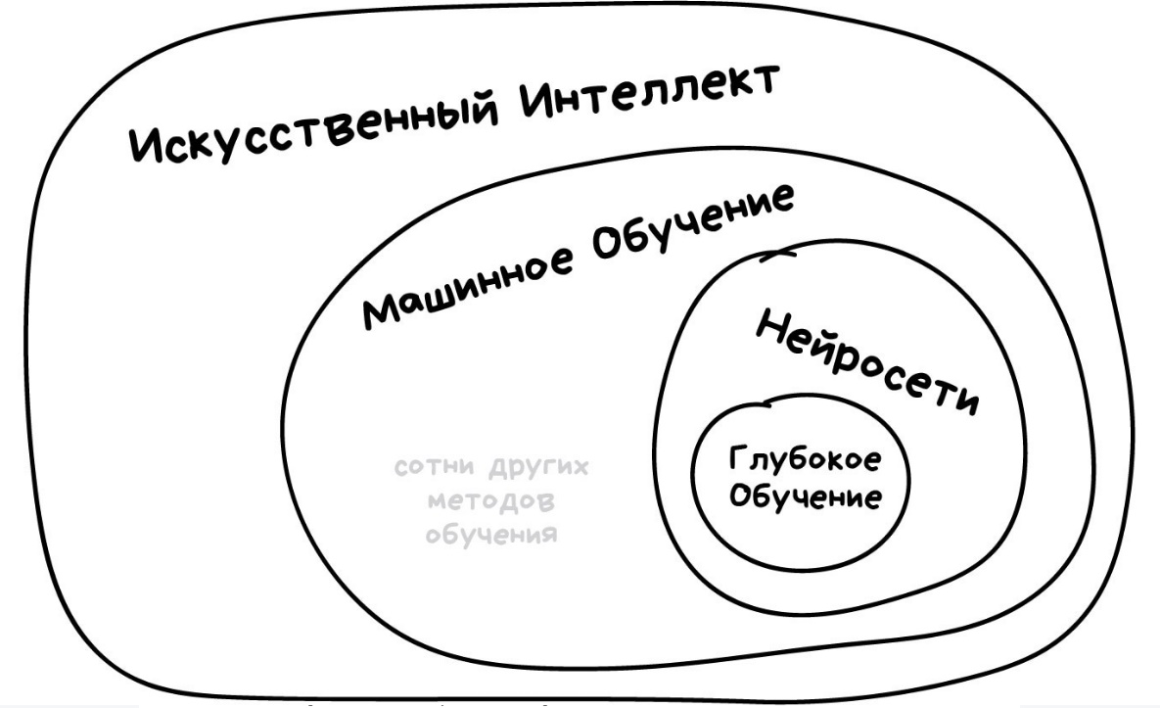
Искусственный интеллект -
– Машинное обучение -
– Глубокое обучение

Slide 3
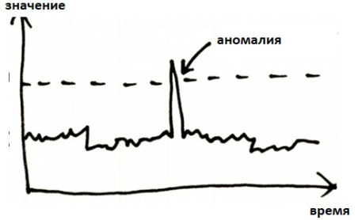
Машинное обучение
Машинное обучение (Machine Learning-ML), это когда компьютер не просто использует заранее написанный алгоритм, а сам обучается решению поставленной задачи.
Три причины синхронного взрыва популярности ML в последние годы:
1. Большие Данные. Данных стало так много, что новые подходы были вызваны к жизни тем, что растущее разнообразие, как данных, так и возможных решений стало слишком велико для традиционных заранее запрограммированных систем.
2. Снижение стоимости параллельных вычислений и памяти компьютеров.
3. Появление новых алгоритмов глубокого машинного обучения.
Способы машинного обучения:
обучение с учителем (supervised learning), когда у нас есть данные, на основании которых нужно что-то предсказать, конечный набор известных решений и целевая функция, определяющая качество решения. Примеры обучения с учителем –
задачи регрессии,
классификации,
выявления аномалий,
распознавание образов.
обучение без учителя (unsupervised learning), когда
у нас есть только данные, свойства которых мы и
хотим найти. Примеры обучения без учителя –
задачи кластеризации
уменьшения размерности данных.
Наиболее популярные методы решения этих задач:
деревья решений, метод опорных векторов, нейронные сети.

Slide 4
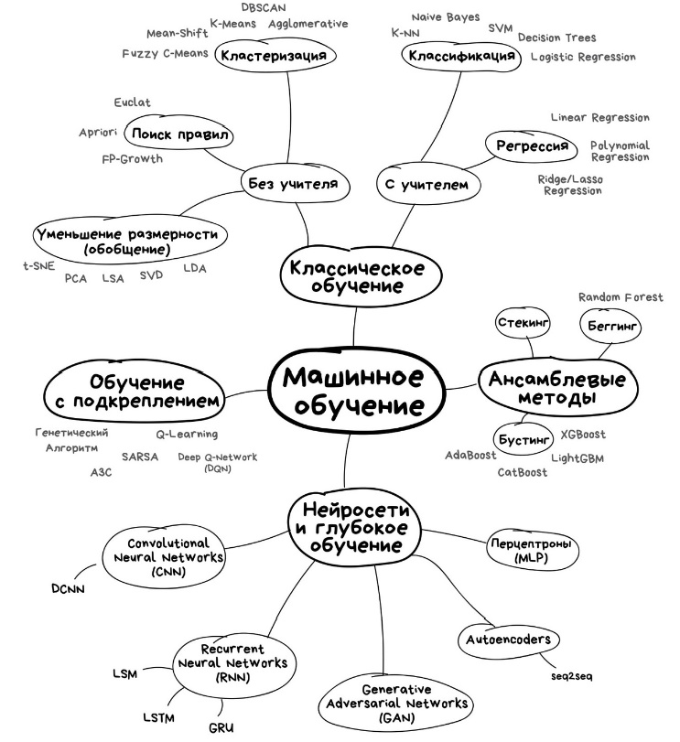
Виды машинного обучения
В 20 веке для анализа экспериментальных данных применялись методы математической статистики,
Классическое Обучение и нейросети типа персептронов, сетей Хопфилда и Кохонена.
Глубокое обучение начало активно применяться после 2006 года и теперь захватывает лидирующие позиции в обработке экспериментальных данных во всех научных сферах

Slide 5
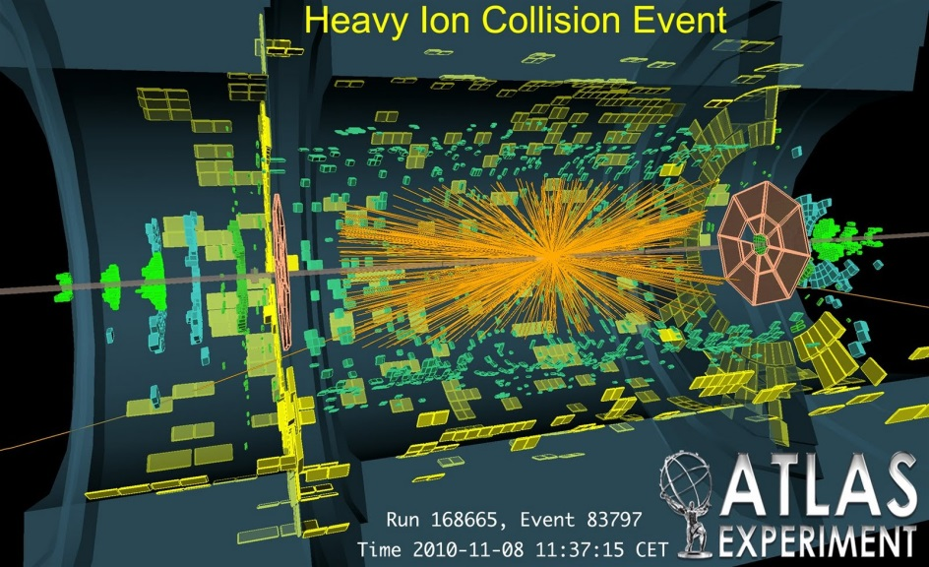
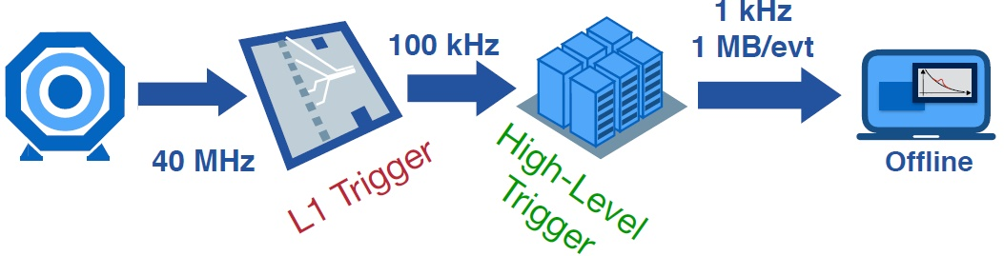
Роль МО для обработки данных с детекторов экспериментальной физики больших энергий
Большой Адронный Коллайдер (Large Hadron Collider - LHC) в ЦЕРНе
RUN 1
2012
Получен
бозон
Хиггса!
петабайты за год
Схема процесса обработки данных эксперимента
1 петабайт=10¹⁵ байт
1 экзабайт=10¹⁸ байт
RUN 2 2015-2017 гг – уже
экзабайты данных в год!
Детекторы LHC-экспериментов выдают данные со скоростью около одного петабайта в секунду.
Один из 4-х LHC экспериментов - ATLAS
Система интеллектуальных триггеров и фильтров сжимает эти данные в миллионы раз, оставляя на долгое хранение лишь полезную информацию, в итоге БАК выдает для хранения 50 терабайт в секунду, - столько данных за 4 часа, сколько вся сеть Facebook собирает за сутки.
Обработать такой объём данных в ЦЕРНе невозможно, поэтому
1. Создана всемирная интернет-сеть распределенных вычислений (Worldwide LHC Computing Grid -WLCG)
2. Для моделирования и анализа данных разработаны многочисленные пакеты программ, использующих методы машинного обучения

Slide 6
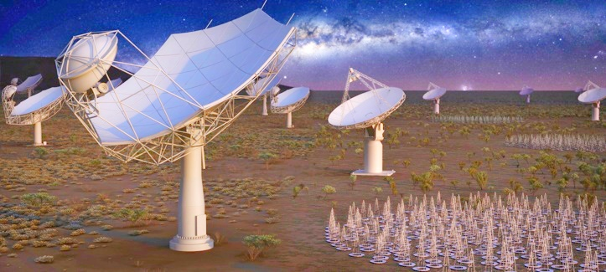
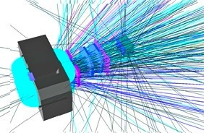
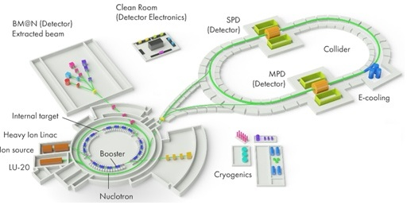
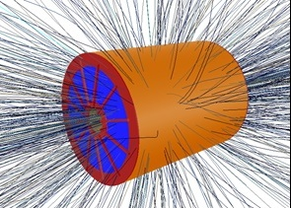
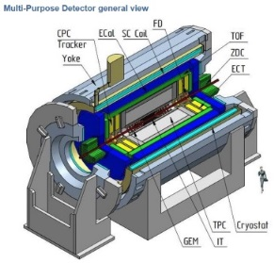
Проблема хранения и обработки данных является ключевой и для других физических центров
SKA- Square Kilometer Array - Квадратный километр, занятый радиотелескопами в Южной Африке, будет выдавать ~ 20 экзабайт в год
Мегапроект NICA
Эксперимент BM@N
Стриповый GEM-детектор
внутри магнита
Прогноз производительности NICA
Скорость передачи данных 4,7 ГБ / сек
19 миллиардов событий в год, что после
после обработки и анализа
даёт для хранения - 8.4 PB в год
Трековый детектор TPC внутри магнита MPD.
Показано смоделированное событие от взаимодействия ионов золота, порождающее тысячи треков
Схема комплекса NICA с экспериментами MPD, SPD, BM@N

Slide 7
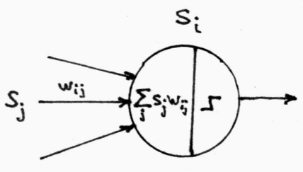
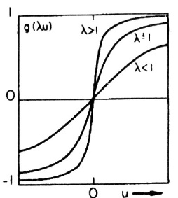

Искусственные нейронные сети
Математическая модель биологического нейрона (MacKallok-Pitts, 1943 )
Правило обучения нейронов (D.Hebb, 1949) - при повторном или настойчивом возбуждении одним нейроном другого их синаптическая связь усиливается.
R. Sutton: w_{ij}(t+1) - w_{ij}(t) = Δ w_{ij} = ηs_{i}(t)s_{j}(t) – правило подстройки весов
Что получилось
Архитектура искусственных нейронных сетей (ИНС). ИНС состоит из нейронов, –простых логических устройств, характеризуемых:
уровнем активации;
топологией связи друг с другом;
мерой взаимодействия с другими нейронами,
называемой синаптической силой связи или весом.
Веса этих связей различны и должны определяться в зависимости от решаемой задачи.
Вся система состоит из большого числа нейронов. Результат работы ИНС малочувствителен к характеристикам конкретного нейрона.
общий входной сигнал, поступающий
на i-й нейрон от всех остальных нейронов
h_{i} = Σ_{j} w_{ij} s_{j}
Синаптический вес
Функция активации

Slide 8
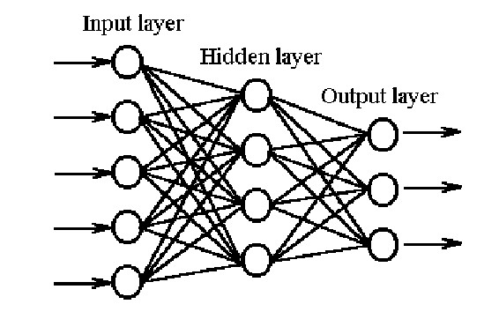
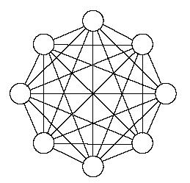
ИНС, применяемые в экспериментальной физике
Прямоточная ИНС или многослойный персептрон (МСП) (МСП,RBF-сети).
Обучение с учителем.
Цель обучения – определить веса так, чтобы обученная сеть решала задачу распознавания или классификации.
Этапы применения МСП:
Создать обучающую выборку как набор пар (X_{i},Z_{i}), где X_{i} – входное значение, Z_{i} – его целевое значение.
Обучить МСП, т.е. так подстроить веса w_{ij}, чтобы сеть определяла правильный выход для входов, не использованных при обучении
3. Протестировать МСП на тестовой выборке
4. Обученная сеть реализуется как программа или нейрочип для очень быстрого применения
h_{i}=g(Σ_{j}w_{ij} s_{j})
2. Полносвязная ИНС
(сеть Хопфилда)
Самообучение

Slide 9
Почему ИНС так востребованы в физике
Нейросети с их способностью к обучению и самообучению явились весьма эффективным средством решения многих экспериментальных задач, так что физики накопили большой опыт в применении ИНС во многих экспериментах для распознавания изображений, траекторий элементарных частиц и проверки физических гипотез.
В физике были особенно популярны, в частности, МСП. Именно физики написали в 80-х программный нейропакет JetNet и были одними из первых пользователей нейрочипов.
Причины:
возможность монте-карловской генерации обучающей выборки любой требуемой длины на основе современной физической теории ;
появление в то время на рынке нейрочипов, реализующих обученную нейросеть для ее применения, как сверхбыстрого триггера;
появление удобных в использовании программ для конструирования МСП и реализации их обучения типа церновской программы TMVA – the Toolkit for Multivariate Data Analysis with ROOT.

Slide 10
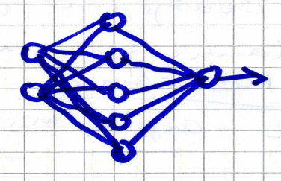
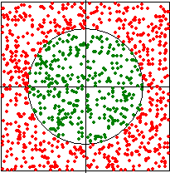


Тайны обучения.
Что внутри черного ящика ИНС?
Чтобы обучить МСП применяют метод обратного распространения ошибки, когда минимизируют по всем весам функцию ошибки сети:
E=Σ_{m}Σ_{ij} (y_{i} ^{(m)} – z_{i} ^{(m)} )² → min_{{wij}}
X
y
Всего 15 весов
h_{i}=g(Σ_{j}w_{ij} s_{j})
$$\frac{∂E}{∂w_{ij}}=0$$
Т.о. надо решать систему из 15 уравнений
с 15 неизвестными значениями весов w_{ij} w_{jk} для чего требуется дифференцируемость активационной функции g(x), определяющей выход каждого нейрона
Выбор сигмоидальной активационной функции
обеспечивает к тому же простое выражение и для ее
производных, ) , входящих в формулы для итеративной (по эпохам обучения) подстройки весов. Для весов выходного слоя имеем
, для скрытого слоя - ,
где η - параметр скорости обучения.
Сеть считается обученной, когда в эпохе обучения t максимальная ошибка обучения Е=max _{t,j} |y _{t,j} –z _{t,j} | уменьшится до заданной точности.

Slide 11
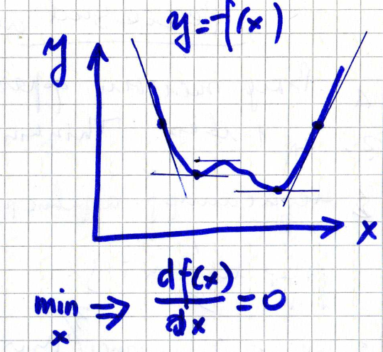
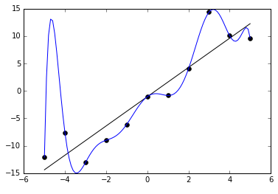
Проблемы минимизации функции ошибки сети
Обычный метод решения - антиградиентный спуск Итеративные алгоритмы поиска минимума многомерной функции методом наискорейшего спуска требуют:
Удачного выбора начального приближения.
Интервал выбора начальных значений w⁰_{ij} ,w⁰_{jk} нельзя брать произвольным, он должен соответствовать задаче.
2. Оптимального выбора шага по параметрам или скорости сходимости η
Проблема переобучения – overfitting, когда ИНС с переизбытком скрытых нейронов прекрасно решает задачу для данных обучающей выборки, но не справляется с тестовыми данными.
10 параметров вместо двух

Slide 12
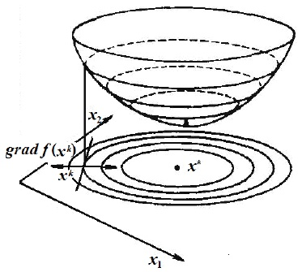
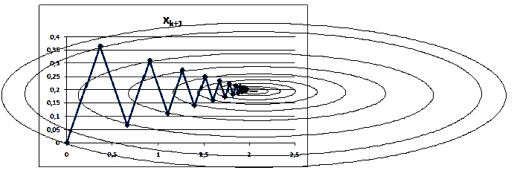
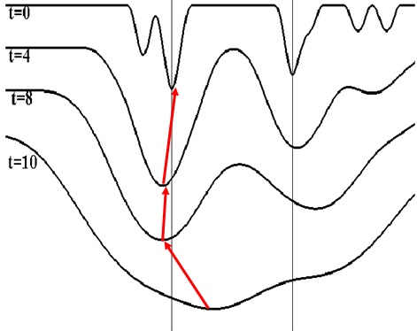

Минимизация – вычислительные приемы
Антиградиентный спуск – хорошо работает для унимодальных функций при удачно выбранном начальном приближении, однако для функции E(w_{ij} ,w_{jk}) характерно овражное строение и наличие многих локальных минимумов.
Выход – метод параллельных касательных «партан»
Наискорейший спуск для обычной и «овражной» поверхностей
Как выбраться из ложного локального минимума E(w_{ij} ,w_{jk})
Метод симуляции отжига
– simulated annealing
λ=1/t E=E(t,W)
Существует еще много важных способов обеспечить сходимость процесса обучения нейросети. О них речь пойдет далее в контексте конкретных нейросетевых задач.

Slide 13
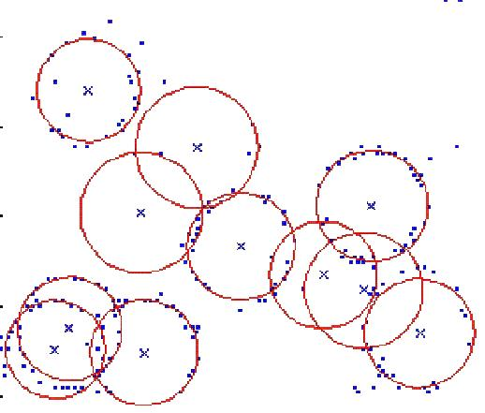
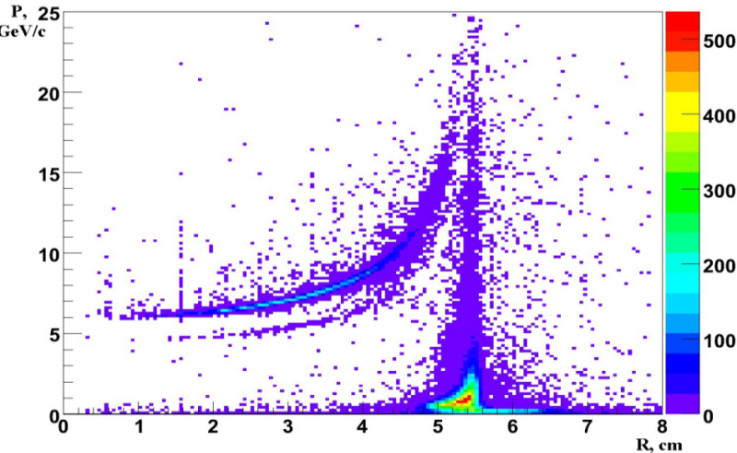
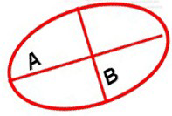
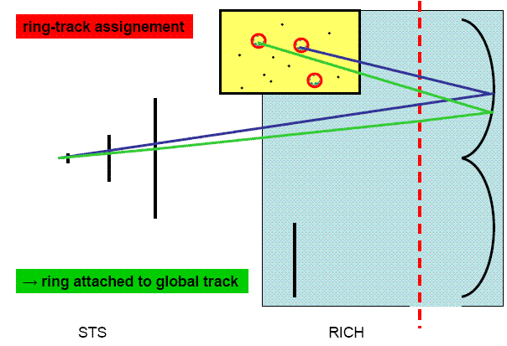
Примеры применения МСП в ФВЭ : 1. детектор RICH
Эксперимент СВМ (GSI, Дармштадт Германия)
фрагмент плоскости
фотодетектора
в среднем в событии СВМ
2 тыс. точек на 80 колец
Схема детектора черенковского
излучения RICH
π
e
Этапы обработки:
распознать кольца
учесть оптические искажения детектора, приводящие к эллиптической форме колец;
привязать найденные кольца к трекам частиц, интересующих экспериментаторов
устранить ложные кольца, которые могут исказить физические результаты
Выполнить идентификацию частиц
μ

Slide 14
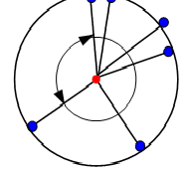
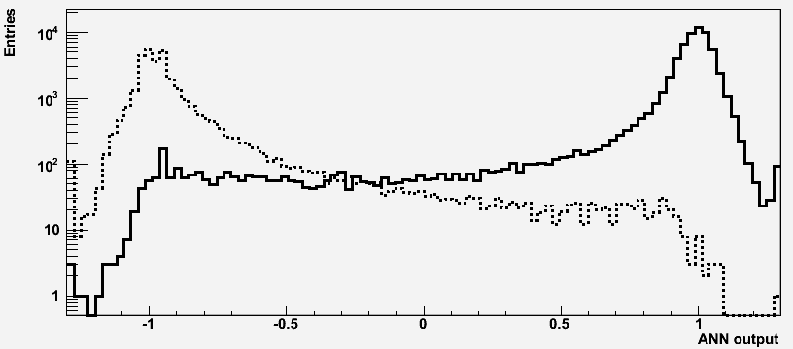
Идентификация частиц по данным детектора RICH
- это задача выбора между двумя гипотезами
Следовало выбрать наиболее значимые характеристики полученных колец, чтобы 1. удалить ложно найденные кольца
2. провести идентификацию частиц
количество точек в найденном кольце
расстояние от центра кольца до ближайшего трека
сумма трех наибольших углов между соседними точками
радиальная позиция на плоскости фотодетектора
χ² эллиптической подгонки кольца
большая (A) и (8) малая (B) полуоси эллипса
угол поворота эллипса φ относительно оси абсцисс
азимутальный угол трека
импульс трека
Использовался МСП с 9 входными,
20 скрытыми и 1- м выходном нейроне
Обучение велось на Монте-Карло выборке из событий
с 3000 электронов (+1) и 3000 пи-мезонов (-1).
Порог -0.5 обеспечил идентификацию электронов с уровнем подавления пионов 500 для р<6ГэВ/c b 260 для р>6 ГэВ/с при 93%-й эффективности распознавания колец
Значения выходного нейрона

Slide 15
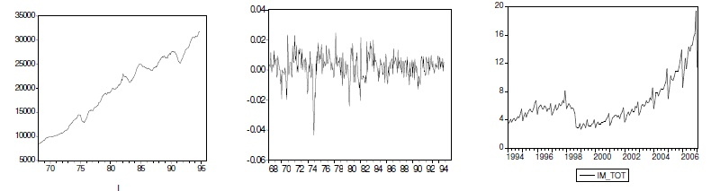
Прогнозирование временных рядов
Виды ВР: тренд, случайные колебания, сложный цикл
Обычно выделяют 4 компоненты Временных Рядов (ВР)
тренд (T), выделяется с помощью МНК
циклическая компонента (С). Вычисление: удаляют тренд и применяют скользящее среднее
сезонная компонента (S). Вычисление: сглаживают и усредняют
случайная компонента (e) – то, что остается. Находят вид распределения по критерию согласия.
Задача: спрогнозировать расход жидкого натрия через активную зону (АЗ) реактора ИБР-2М.
Наиболее популярен метод ARIMA - авторегрессии и скользящего среднего, но он предназначен для прогнозирования только стационарных ВР, поэтому обратились к нейросетевым методам
График расхода жидкого натрия за двое суток

Slide 16
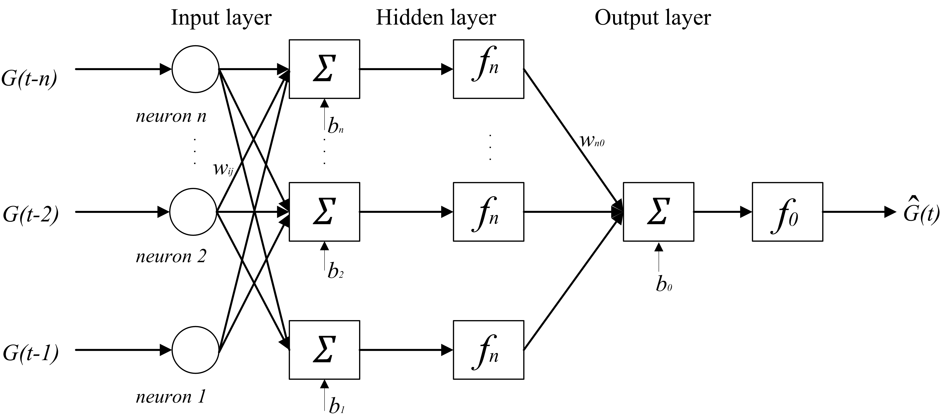
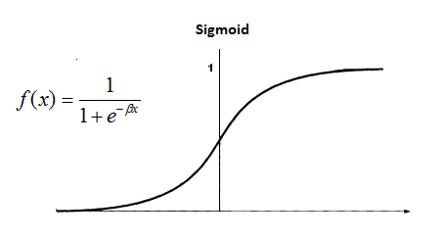
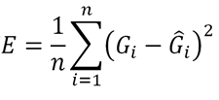
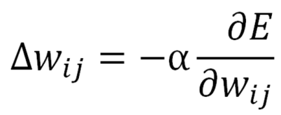
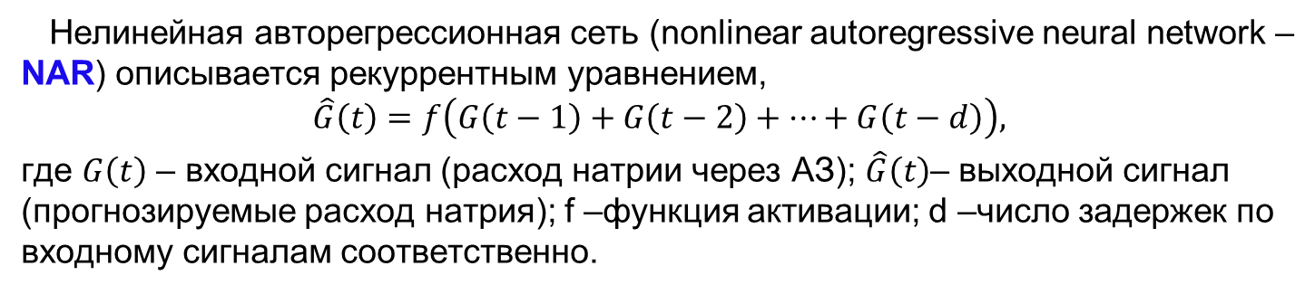
Авторегрессионная нейросеть
1 этап обучение
Нелинейная авторегрессионная сеть (nonlinear autoregressive neural network – NAR) описывается рекуррентным уравнением,
$$\hat{G}\left(t\right)=f\left(G\left(t−1\right)+G\left(t−2\right)+…+G\left(t−d\right)\right),$$
где $G\left(t\right)$ – входной сигнал (расход натрии через АЗ); $\hat{G}\left(t\right)$– выходной сигнал (прогнозируемые расход натрия); f –функция активации; d –число задержек по входному сигналам соответственно.
По сути NAR- это МСП с одним скрытым слоем
Функция потерь
обучение методом обратного распространения ошибки
Структурная схема сети NAR

Slide 17
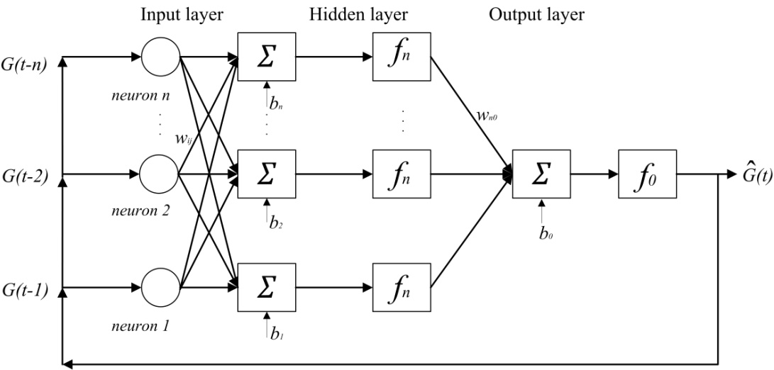
2 этап Предсказание
После обучения в нейронную сеть добавляется обратная связь
Тестовая выборка, с обратной связью и весами, полученными из данных первых двух дней, используется для прогнозирования значений 𝐺 ̂ (t) на следующие два дня.
Предсказанные значения затем сравниваются с экспериментальными, чтобы подтвердить эффективность NAR.
Добавление обратной связи

Slide 18
Результаты предсказания и их верификация
NAR имеет n входов, один выходной нейрон и один скрытый слой с 20 нейронами. После автокорреляционного анализа потока жидкого натрия
число задержек обратной связи было установлено равным n = 44. Структура NAR с 20 скрытыми нейронами оказалась наиболее эффективной после тестирования сетей с 10 и 15 нейронами.
Результат прогнозирования (справа красным)
Ошибка прогноза (относительная разница) между экспериментальными и прогнозными данными

Slide 19
Предпосылки и неизбежность появления
глубоких нейросетей
Наступила эпоха Больших Данных. Новые технологические достижения: Суперкомпьютеры, карты GPU, облачные технологии.
Биологические открытия: Мозг млекопитающих организован по принципу многослойной архитектуры, зрительная кора животных непосредственно воспринимает пространственные объекты.
Решаемые задачи становятся все более сложными и, чтобы нейросеть могла их адекватно моделировать, ее архитектура должна становиться все более глубокой, путем добавления большего числа скрытых слоев и усложнения параметризации.
Однако простое увеличение числа скрытых слоев в большинстве случаев приводило к экспоненциальному росту межнейронных соединений и проблеме, известной как «проклятье размерности», ведущей обычно к переобучению сети или застреванию её минимизируемой ошибки в локальном минимуме.
Возникла необходимость в глубоких нейросетях. Неизбежность применения параллелизма и виртуализации их обучения

Slide 20
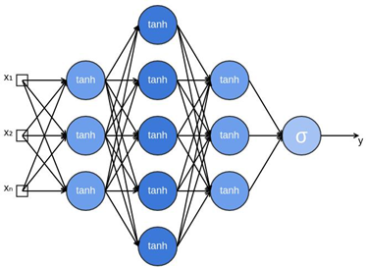
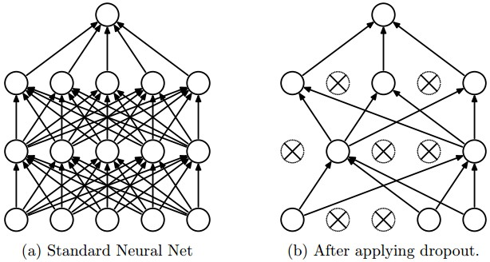
Различные типы глубоких нейросетей
и проблемы их обучения
    Многослойная прямоточная нейронная сеть
    Задана обучающая выборка (X_{i},Z_{i}). Инициируем веса w_{ij}, выбираем активационную функцию g(x) (обычно сигмоид σ(x)) и обучаем сеть.
Прежний опыт: чтобы обучить сеть применяют метод обратного распространения ошибки, когда методом градиентного спуска минимизируют по всем весам квадратичную функцию ошибки сети: E=Σ_{m}Σ_{ij} (y_{i} ^{(m)} – z_{i} ^{(m)} )² → min_{{wij}}
    Возникающие проблемы:
проклятье размерности
переобучение
застревание Е в ложном минимуме
затухающий или взрывной градиент
    Как их решают
    Уменьшение размерности сети,
    два метода:
    (1) Кардинальное сжатие входных данных,
    т.к. обычно они сильно скорелированы.
    Эффективен нейросетевой метод - автоэнкодер,
(2) Случайное прореживание нейронов – dropout,
когда каждый вес обнуляется с вероятностью p
либо умножается на 1/p с вероятностью 1-p
Dropout используют только при обучении сети.

Slide 21
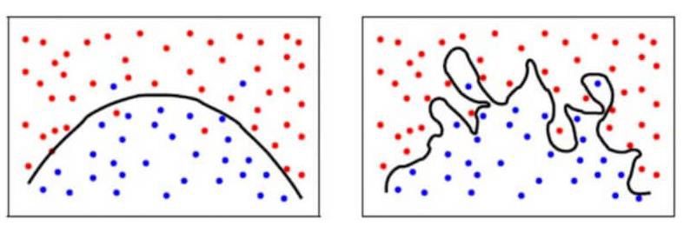

2) Переобучение глубокой нейросети, как защититься
Переобучение (overfitting) — это излишне точное соответствие нейронной сети конкретному набору обучающих примеров, при котором сеть теряет способность к обобщению и не работает на тестовых примерах.
верное решение overfitting
Иногда эта проблема возникает, если слишком долго обучать сеть на одних и тех же данных, так что сеть начнет не учиться на данных, а запоминать их шумы. Простой выход – ранняя остановка обучения.
Кроме того, переобучение бывает связано с усложнением модели из-за переизбытка скрытых нейронов Тогда одно из эффективных средств - тот же dropout.
Более общим является метод регуляризации, ограничивающий реакцию нейросети на влияние шумов добавлением штрафного члена в функцию ошибки сети
Коэфициент λ не должен быть большим и обычно λ=0.001.

Slide 22
3) Ложные минимумы функции ошибки сети
Для решения этой проблемы используют уже
упоминавшийся метод отжига,
Более известен Стохастический градиентный спуск
(Stochastic Gradient Descent – SGD), при котором
значение градиента аппроксимируются градиентом функции ошибки, вычисленном только на одном элементе обучения, в то время как при обычном градиентном спуске на каждой итерации обучающая выборка просматривается целиком, и только после этого изменяется вес. Поэтому для больших массивов данных SGD работает много быстрее.
Выбор точки обучения в SGD происходит случайно, но попеременно из разных классов, что также повышает вероятность выхода из локального минимума. Чтобы не «промахнуться» при таких скачках мимо искомого минимума, в формулу обновления весов добавляют член типа «момента инерции» Δw_{i}=η•Gradw+α•Δw_{i-1.}
Все эти возможности включает метод ADAM (Adaptive Moment Estimation), который реализует SGD и, вдобавок, вычисляет адаптивную скорость обучения и оптимизирует шаг.

Slide 23
4) Затухающий или взрывной градиент
Проблема затухающего градиента неизбежно проявляется в многослойных нейросетях, особенно в случае сигмоидной активационной функции σ(x)
(заметим: σ’(x)≤¼; 0<x<1). При BackProp обучении ошибка распространяется от выходов сети ко входам с многократным умножением на производную активационной функции, σ’(x). Когда в нейросети много слоев, градиент в слоях близких к входу становится исчезающе малым и веса практически перестанут изменяться.
Происходит «паралич сети» (противоположная картина называется «взрывной рост градиента», случается, если инициализировать веса большими значениями).
Для избежания затухания градиента нужно
грамотно выбирать функцию активации;
использовать правильную инициализацию
настраиваемых параметров нейросети;
выбирать подходящую функцию ошибки сети.

Slide 24

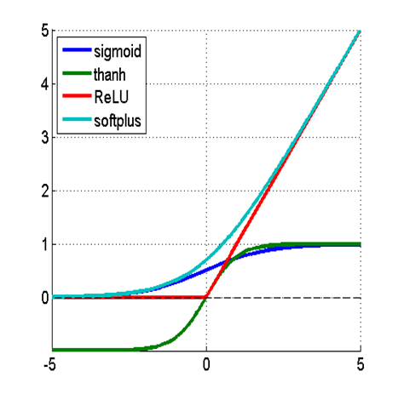
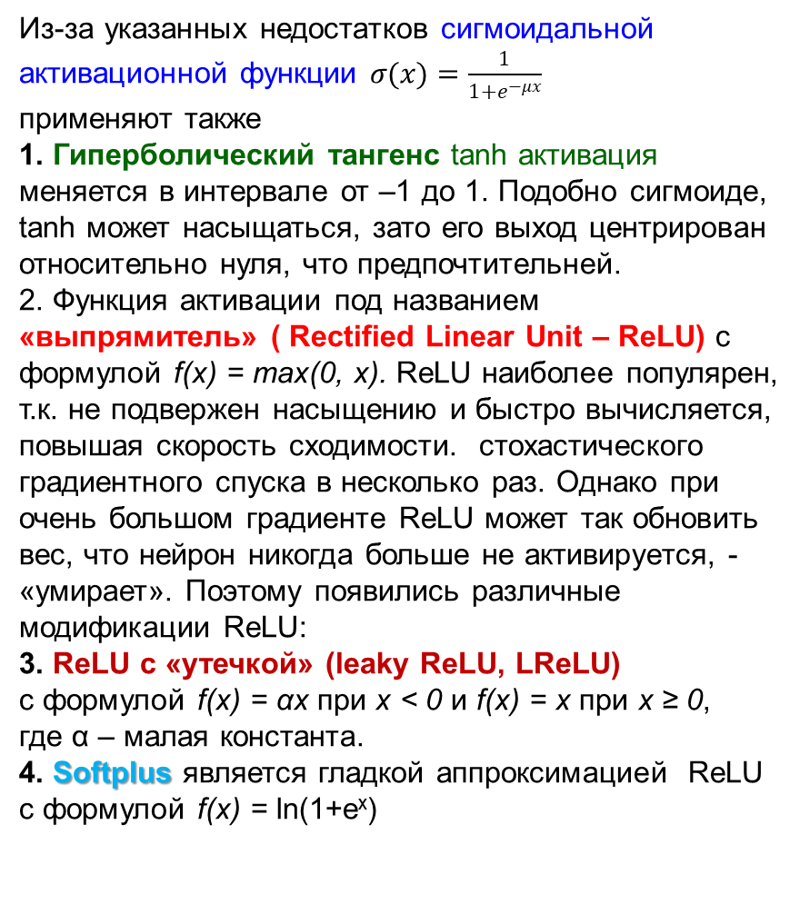
Выбор функции активации
Из-за указанных недостатков сигмоидальной активационной функции $σ(x)=\frac{1}{1+e^{−μx}}$
применяют также
1. Гиперболический тангенс tanh активация
меняется в интервале от –1 до 1. Подобно сигмоиде, tanh может насыщаться, зато его выход центрирован относительно нуля, что предпочтительней.
2. Функция активации под названием «выпрямитель» ( Rectified Linear Unit – ReLU) с формулой f(x) = max(0, x). ReLU наиболее популярен, т.к. не подвержен насыщению и быстро вычисляется, повышая скорость сходимости. стохастического градиентного спуска в несколько раз. Однако при очень большом градиенте ReLU может так обновить вес, что нейрон никогда больше не активируется, - «умирает». Поэтому появились различные модификации ReLU:
3. ReLU с «утечкой» (leaky ReLU, LReLU)
с формулой f(x) = αx при x < 0 и f(x) = x при x ≥ 0,
где α – малая константа.
4. Softplus является гладкой аппроксимацией ReLU с формулой f(x) = ln(1+e^{x})

Slide 25

Инициализация значений весов нейросети
Очевидно, что начальные веса не должны быть все нулевыми или просто одинаковыми, нельзя их брать слишком большими, чтобы избежать взрывного роста градиента.
Поэтому обычно рекомендуют в качестве начальных значений весов брать случайные значения, равномерно распределенные в интервале (-0.5,+0.5).
Однако есть проверенные рекомендации, значительно ускоряющие обучение при использовании активационных функций ReLu и LRelu.
Так К. Глорот рекомендует вычислять начальные значения весов по формуле
где U[-a,a) - равномерное распределение в интервале (-a,a), n - размер предыдущего слоя (количество столбцов в матрице весов W), j –индекс предыдущего слоя.
В другой работе К.Хе рекомендует инициализировать веса слоя n_{j} величинами, нормально распределенными со средним 0 и дисперсией 2/n_{j}.

Slide 26



Функция потерь cross-entropy loss
До сих пор мы минимизировали функцию ошибки сети (loss function) квадратичного вида E=Σ_{m}Σ_{ij} (y_{i} ^{(m)} – z_{i} ^{(m)} )², которая согласно матстатистике соответствует случаю, когда ошибки, т.е. разбросы функции Е распределены по нормальному закону, что далеко не всегда верно. Для задач классификации, например, характерен результат в виде вероятностей того, что предъявленный сети объект принадлежит тому или иному классу, т.е. нам надо оценить вероятность того, что y_{i} ^{(m)} отличен от z_{i} ^{(m)} . В этом случае для оценки того насколько близко прогнозируемое распределение p(x) к истинному распределению q(x) используют другую функцию потерь называемую перекрестной энтропией (cross-entropy)
Эта формула обобщается и на случай нескольких классов естественным образом:
, здесь q – число элементов в выборке, l – число классов,
a_{ij} – ответ (вероятность) алгоритма на i-м объекте на вопрос принадлежности его к j-му классу, y_{ij}=1 если i-й объект принадлежит j-му классу, в противном случае y_{ij}=0.
Откуда взять эти вероятности для классификации в выходном слое нейросети?
Для этого в задачах с несколькими классами используют активацию Softmax ,
которая выходы нейросети (z₁,z₂,…,z_{n}) переводит в вероятности a_{i} =

Slide 27
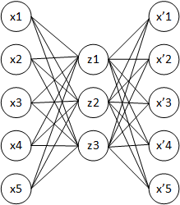
2. Автоэнкодер – сжимающая сеть
Автоэнкодер (autoencoder- АЕ) специальная архитектура ИНС, для обучения без учителя методом обратного распространения ошибки. Архитектура автоэнкодера — сеть прямого распространения, где входной и выходной слои содержат одинаковое число нейронов, а средний из скрытых слоев состоит из значительно меньшего их числа, образуя bottle neck - « бутылочное горлышко», заставляя нейросеть искать обобщения и корреляцию в поступающих на вход данных, выполняя их сжатие. Таким образом, автоэнкодер самобучается сжимать входные данные к меньшему числу наиболее информативных признаков, которые кодируются при помощи весов сети.
Основной принцип работы и обучения сети автоэнкодера — получить на выходном слое отклик, наиболее близкий к входному.
Можно показать, что автоэнкодер с одним скрытым слоем позволяет осуществлять вычисление главных компонент, входных данных
После обучения
в среднем слое будут сжатые данные
3-хслойный автоэнкодер. При обучении стремятся получить выход x‘ наиболее близким к входному вектору x

Slide 28
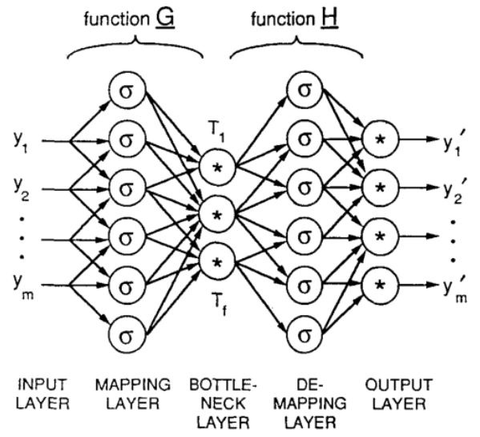
Глубокий автоэнкодер
Однако больший интерес представляет глубокий автоэнкодер, выполняющий нелинейное вычисление главных компонент, как это было предложено М.Крамером еще в 1991 году.
Замечательный прием, облегчающий и ускоряющий обучение автоэнкодеров, основан на том, что веса слоя H при дешифровке сигналов после их сжатия в среднем слое можно получить транспонируя матрицу весов, полученную в кодирующем слое G.
Этот прием, называемый «связанные веса» (tied weights) дает двойное сокращение общего массива весов, что экономит память и упрощает и ускоряет обучение.
Автоэнкодер для извлечения f нелинейных факторов, 𝜎 означает сигмоидную функцию активации

Slide 29
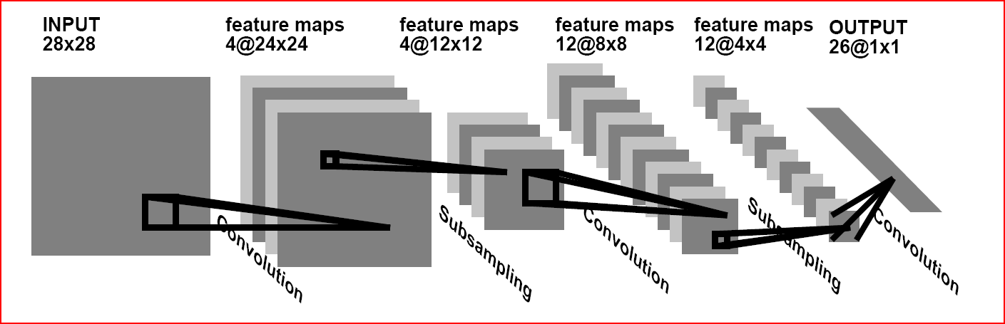
3. Сверточные нейросети
для распознавания изображений
Мотивация: Прямое применение регулярных ИНС к распознаванию изображений бесполезно из-за двух основных факторов: (i) входное 2D-изображение в виде сканированного 1D-вектора означает потерю топологии пространства изображения; (ii) полносвязность ИНС, где каждый нейрон полностью связан со всеми нейронами предыдущего слоя, слишком расточительна из-за проклятия размерности, кроме того, огромное количество параметров быстро приводит к переобучению
.
Вместо этого, сверточные сети - Convolutional Neural Networks (CNN) принимают на вход двумерные цветные изображения, а нейроны в слое CNN связаны только с малой областью предыдущего слоя

Slide 30
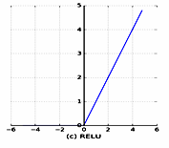
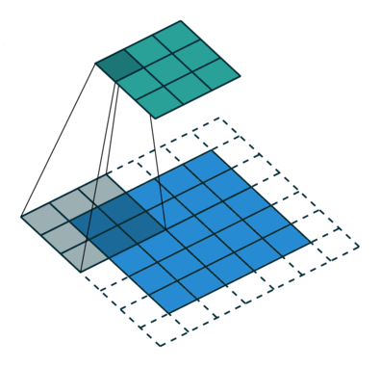
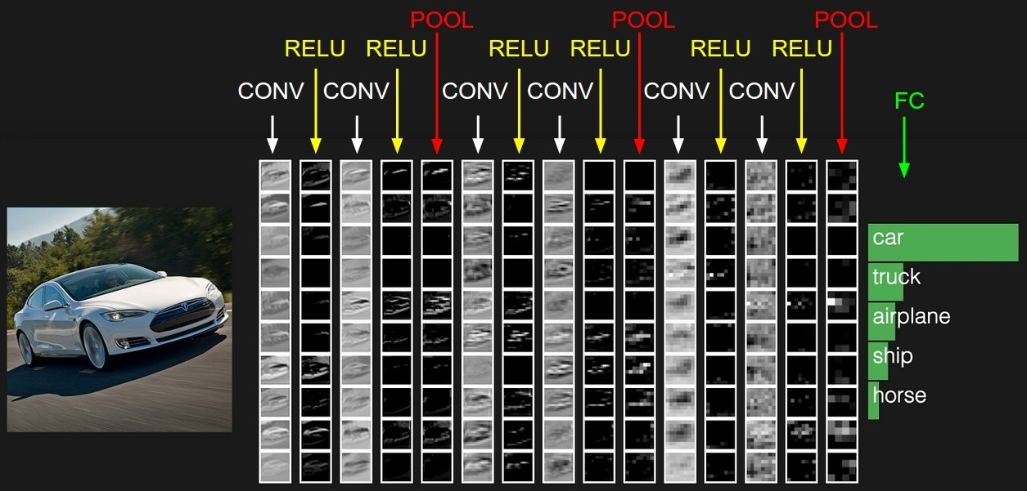
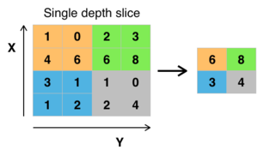
Основы архитектуры CNN
Архитектура CNN: последовательность слоев, каждый слой преобразует один набор активаций в другой через фильтр-свертку с ядром.
Основные типы слоев для CNN: Сверточный слой, Слой объединения (pooling) и скрытый слой персептрона с обучением backprop). Также существуют слои RELU (rectified linear unit), выполняющие операцию max (0, x)
Convolutional
layer
Activation: ReLU
Input or
feature map
Example of classifying by CNN
Каждый слой принимает входные 3D данные (x, y, RGB) и преобразует их в выходные 3D данные. Чтобы построить все фильтры сверточных слоев, CNN должна быть обучена на помеченных изображениях с помощью метода обратного распространения ошибки.
Max pooling with a 2x2 filter

Slide 31
Немного философии об изменяющемся мире
В жизни мы имеем дело с объектами, изменяющимися во времени, и наш мозг, работая, всегда исходит из знания того, что уже было.
Однако обычные нейросети с одним скрытым слоем, глубокие сети, и даже такие продвинутые сети, как сверточные, предназначены для работы со статическими объектами. Никакое обучение не поможет традиционной нейросети смоделировать будущее состояние объекта.
Для описания динамического объекта нейронная сеть должна обладать некоей памятью, чтобы исходя не только из настоящего его состояния, но и из прошлого, нейросеть могла бы моделировать его последующее состояние.
Эту проблему решает семейство новых глубоких нейросетей, называмых рекуррентными (Recurrent Neural Networks - RNN). Они содержат в себе обратные связи, позволяющие сохранять информацию.

Slide 32
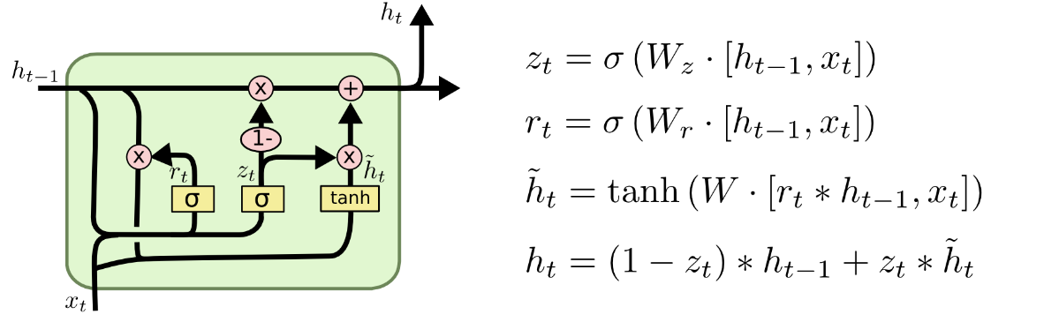
5. Сети из управляемых рекуррентных модулей
GRU (Gated Recurrent Unit)
Вместо одного слоя RNN сети содержат целых несколько взаимодействующих слоев, позволяющих менять информацию в ячейке с помощью фильтров – gates, позволяющих пропускать информацию на основании задаваемых условий.
Основной компонент GRU – это своеобразная память сети –линия, проходящая по верхней части схемы.
Справа показаны формулы, задающие три фильтра, позволяющих защищать и контролировать состояние ячейки. Слой фильтра обновления определяет какую часть входа выбросить, следующий слой, - что сохранить, и последний слой, - что получать на выходе
С помощью именно такой GRU нейросети нам удалось решить задачу восстановления траекторий элементарных частиц в детекторе GEM эксперимента BM@N в ОИЯИ.

Slide 33
Восстановление треков
– ключевая проблема реконструкции событий ФВЭ
Реконструкция событий - одна из важнейших проблем современной физики высоких энергий и ядерной физики (HENP). Она состоит в распознавании для каждого события траекторий частиц – треков, определении их параметров и нахождении координат первичной и вторичных вершин события.
Традиционно алгоритмы прослеживания треков, основанные на комбинаторном фильтре Калмана, использовались с большим успехом в экспериментах HENP в течение многих лет.
Однако процедура инициализации, необходимая для начала фильтрации Калмана, требует больших компьютерных затрат на сортировку всех измеренных данных события для получение так называемых «seeds», то есть начальных приближений параметров треков.
Кроме того, технология фильтрация Калмана последовательна по своей сути и, вдобавок, плохо масштабируется с ожидаемым значительным увеличением интенсивности загрузки детекторов таких, которые планируются в экспериментах проекта NICA.
Следует ожидать, что алгоритмы машинного обучения, благодаря их способности эффективно моделировать сложные нелинейные зависимости многомерных данных и допускающие распараллеливание на высокопроизводительных архитектурах, таких как графические процессоры GPU, должны обеспечить результативное решение вышеуказанных проблем реконструкции событий.

Slide 34
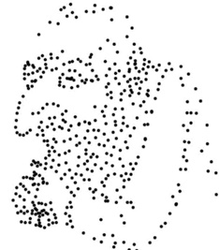
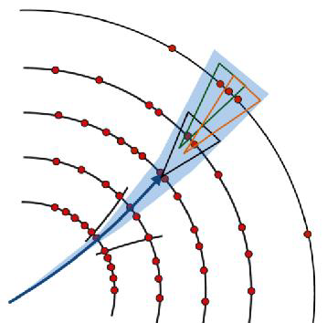

Что такое трекинг
Трекинг или распознавание треков - это процесс восстановления траекторий частиц в детекторе ФВЭ путем прослеживания и соединения точек- хитов (хит – это реконструированный отклик детектора), которые каждая частица оставляет, проходя через плоскости детектора.
Процедура трекинга включает в себя фазы: (1) получения хитов (hit clustering), (2) построения треков-кандидатов - наборов хитов с вычисленными параметрами (англ. seeds), (3) прослеживания треков и (4) их подгонки уравнением движения частицы в магнитном поле. Подгонка нужна для определения импульса, заряда и пространственных углов вылета частицы из точки взаимодействия необходимых для идентификации частицы, породившей данный трек .
Задача соединения точек в рисунок – крайне сложна алгоритмически, однако задача трекинга – много сложнее, т.к. должна выполняться в пространстве и при наличии множества шумовых точек

Slide 35




Проблемы трекинга для GEM детектора BM@N
Известный недостаток стриповых детекторов - появление ложных хитов, - фейков (fakes), вызванных дополнительными ложными пересечениями стрипов. Для n реальных хитов получается n^{𝟐}-n фейков.
Реальный хит (центр лавины)
- Ложное пересечение
лавины электронов и стриповые кластеры
Можно значительно уменьшить число фейков, повернув стрипы одного слоя на небольшой угол (5-15 градусов) по отношению к другому слою
Хотя поворот стрипов на небольшой угол между слоями удаляет много фейков, многие из них все еще остаются

Slide 36



Двухэтапный трекинг для GEM детектора
Разработана процедура двухэтапного трекинга, начинающаяся с предобработки для поиска всех возможных трек-кандидатов путем направленного поиска на первом этапе, а затем окончательного отбора треков путем применения глубокой рекуррентной нейронной сети.
Magnetic field
direction
Требовалось выполнить комбинаторный поиск по многим хитам и тысячам фейков, расположенных на последовательных станциях детектора, чтобы отобрать те, что принадлежат некоторым трекам, т. е. лежат на гладкой кривой. Для хита из какой-либо станции искался соответствующий хит на следующей. Уменьшение огромной комбинаторики выполнялось за счет использование плавности кривой для прогнозирования меньшей площади для поиска на следующей станции.
Была смоделирована выборка из почти 800 тысяч С-С взаимодействий с полным учетом параметров реального GEM детектора. Выполнение последовательного пространственного поиска треков-кандидатов на первом этапе было ускорено за счет применения техники KD- деревьев. В результате была получена размеченная выборка из 82 677 треков, отмеченных, как подлинные, и 695 887 отнесенных к ложным. Выборка получилась несбалансированной из-за слишком либерального критерия отбора трек-кандидатов, ориентированного на то, чтобы не потерять реальные треки.

Slide 37

Пример результатов поиска треков-кандидатов
реальные треки
ложные треки
белые точки –зарегистрированные хиты
2-й этап - классификация треков-кандидатов
  Глубокая рекуррентная сеть TrackNETv1 с тремя скрытыми GRU слоями и специальной целевой функцией, учитывающей несбалансированность выборки, после обучения при тестовой проверке правильно классифицировала треки-кандидаты на реальные треки и ложные (ghosts) с эффективностью 97%. Однако ее алгоритмический потенциал позволил развить её так, чтобы преодолеть трудности 1-го этапа, путем объединения двух этапов в одном - сквозном - с регрессионной частью из четырех нейронов, два из которых предсказывают точку центра эллипса на следующей координатной плоскости, в которой нужно искать продолжение трека-кандидата, и еще две - определяют размеры полуосей этого эллипса. В полученной нейросети TrackNETv2 предсказание эллипса уже включает критерий гладкости трека, поэтому уже не нужна классификационная часть и для обучения ей требуются размеченная выборка только из подлинных треков.
Обученная RNN может в настоящее время обрабатывать на суперкомпьютере GOVORUN
~2,5 млн. трек-кандидатов
белые точки – зарегистрированные хиты

Slide 38

Кризис трекинга. Что дальше
Пример смоделированного события одного из детекторов HL-LHC
Реконструкция треков частиц в плотных средах, таких как детекторы Большого адронного коллайдера высокой яркости (HL-LHC) и NICA, представляет собой сложную проблему распознавания образов для решения которой необходимо развитие новых алгоритмов глубокого трекинга и их распараллеливание на суперкомпьютерах.

Slide 39
Текущие проекты ЛИТ ОИЯИ, использующие глубокое обучение
Глубокий трекинг, - разработка глубокой нейросети, объединяющей два этапа трекинга в один
Машинное обучение для прогнозирования загрязнения атмосферы тяжелыми металлами с использованием космических снимков
(совместно с ЛНФ)
Разработка облачной платформы для выявления и профилактики заболеваний сельскохозяйственных растений с использованием методов глубокого обучения (грант РФФИ)

Slide 40

Спасибо за внимание!
Notes:
40

Slide 41
Нейронная сеть Хопфилда (ХНС)
Это полносвязная сеть из бинарных нейронов s_{i} c симметричной весовой матрицей w_{ij} = w_{ji} , w_{ii} = 0. Эволюция ХНС приводит ее в некоторое состояние устойчивого равновесия. Функционал
энергии сети – это билинейная функция Ляпунова
E(s) = - ½ Σ_{ij} s_{i} w_{ij} s_{j}.
Теорема Хопфилда: в результате эволюции E(s) убывает в локальные минимумы, соответствующие точкам стабильности сети.
Для нахождения глобального минимума E сеть термализуется.
В соответствии с теорией среднего поля состояния нейронов
v_{i} = < s_{i} >T усредняются по температуре Т. Эволюция сети определяется уравнением динамики среднего поля:
v_{i} =1/2(1+tanh(-∂E/∂v_{i} 1/T) =1/2(1+tanh(H_{i} /T)),
где H_{i} = <Σ_{j} w_{ij} s_{j} >T – локальное среднее поле нейрона.
Значения v_{i} , переставшие быть целочисленными, определяют уровень активности нейрона, т.е. в случае v_{i} > v_{min} нейрон считается активным. Температура убывает по схеме
«имитационного закаливания» (simulated annealing).

Slide 42

Распознавание треков. Метод сегментов.
Имеется множество N экспериментальных точек на плоскости. Требуется выбрать (распознать) среди них те, по которым проходит некоторое число непрерывных гладких кривых (треков).
Энергетический функционал (Денби и Петерсон, 1988) состоит из двух частей:
E = E_{cost} + E_{constraint} ,
где
поощряет связи нейронов принадлежащих одному и тому же треку, т.е. короткие смежные сегменты с малым углом между ними.
Вводится нейрон s_{i j} как
направленный сегмент,
соединяющий точки i, j .
.
w_{ijkl}
E_{constraint} запрещает как межтрековые связи (бифуркации), так и чрезмерный рост числа самих треков.

Slide 43


Пример применения для распознавания событий с короткоживущими частицами
EXCHARM - проблема: разрешить бифуркации,
но не допустить массовых ветвлений треков
Заметим: появление даже единственной шумовой точки привело бы к появлению ~80 дополнительных мешающих нейронов
Однако чрезмерная чувствительность к шумам и такие недостатки
применения полносвязных нейросетей, как слишком медленная
сходимость и то, что не учитывается известное уравнение движения
частицы в магнитном поле, потребовало поиска новых подходов к
проблеме трекинга с применением глубоких нейросетей

Slide 44

Пример применения: Моделирование тонких структур в распределениях продуктов ядерных реакций
Калифорний и «ядерная роза»
Задача: доказать, что «роза» это не случайное множество точек
Решение: разработать числовую модель «розы», нагенерить 10 тыс. изображений «розы» и 10 тыс. изображений случайного множество точек, обучить сверточную сеть их различать и убедиться, что вероятность ошибки на уровне процента

Slide 45
Разработка модели «розы»
1. Статистическая обработка
С помощью преобразования Хафа найти 10 прямых линий
Выполнить МНК подгонку для определения параметров прямых и разброса точек вокруг них
Найти координаты 10 точек пересечения прямых для определения длин 10 отрезков, образующих «розу» и её «стебель»
Подсчитать число точек n_{i} вокруг каждого из этих отрезков и определить их среднее число λ и среднеквадратичный разброс σ
С помощью Критерия Колмогорова проверить гипотезу о Пуассоновом законе распределения чисел n_{i}
2. Создание числовой модели
Для каждого из отрезков i, образующих «розу» и её «стебель», разыграть по закону Пуассона с параметром λ число m_{i} точек, относящихся к этому отрезку
Разбросать вокруг i-го отрезка m_{i} точек равномерно по его длине
Рассеять точки вокруг i-го отрезка по нормальному закону с параметрами (0, σ)

Slide 46





Задача классификации
Группа 0
Группа 1
Для обучения и тестирования нейроклассификатора была создана выборка из 10⁴
модельных изображений (70% для обучения и 30% для тестирования)

Slide 47


Нейросетевой классификатор
Выход 1
Пулинг
Пулинг
Свертка
Полносвязный
слой 120
Изображение
Свертка
20х20х80
40х40х40
40х40х80
80х80
80х80х40
Оптимизатор – ADAM
Размер батча – 256 изображений
Количество эпох – 50
Время на обучение: : ноутбук – 6 час. HybriLIT - 10 мин
Точность распознавания «розы» на тренировочной выборке – 100%, на тестовой – 98%.
1
Нераспознанные изображения вызваны ошибками генератора модели

